Slide 1
MAKROGAZDASÁGI KILÁTÁSOK
INFLÁCIÓS JELENTÉS 2012. március
Virág Barnabás
2012. Március 29.

Slide 2
Összkép 2011 végén
ROMLÓ NÖVEKEDÉSI KILÁTÁSOK
  Lassuló globális konjunktúra
  Növekvő kockázatok - óvatos vállalati és lakossági viselkedés
  Tartósan szigorú hitelkondíciók
  Egyensúly javítására törekvő költségvetési politika
EMELKEDŐ INFLÁCIÓ
  Tartósan magas szinten ragadó nyersanyagárak
  Kormányzati indirekt-adó emelések
  A kereslet oldali nyomás alacsony
ROMLÓ KOCKÁZATI MEGÍTÉLÉS
  A romló nemzetközi hangulat hatását…
  Ország-specifikus tényezők erősítették

Slide 3
Összkép 2011 végén
KILÁTÁSOK
INFLÁCIÓ
2013-ban elérhető az inflációs cél
A decemberi kamatdöntés
+50 bp
NÖVEKEDÉS
Évekig gyenge maradhat, a teljes horizonton negatív kibocsátási rés
KOCKÁZATI MEGÍTÉLÉS
A tartósan gyenge árfolyam növelheti a stabilitási kockázatokat

Slide 4
Ami az idei év első hónapjaiban történt
– bejövő információk

Slide 5
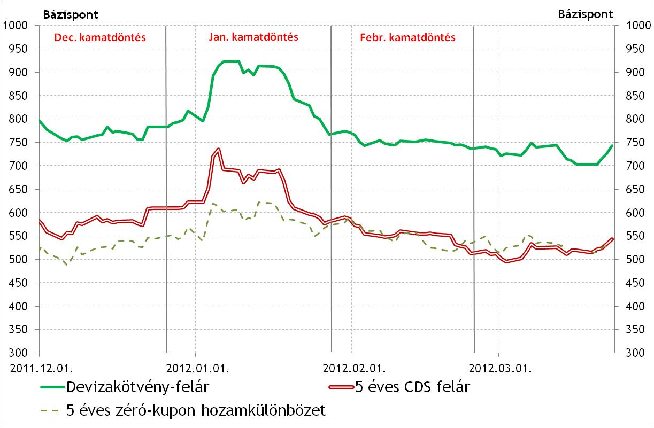
Kockázati megítélés – forró január, enyhülést hozó március

Slide 6
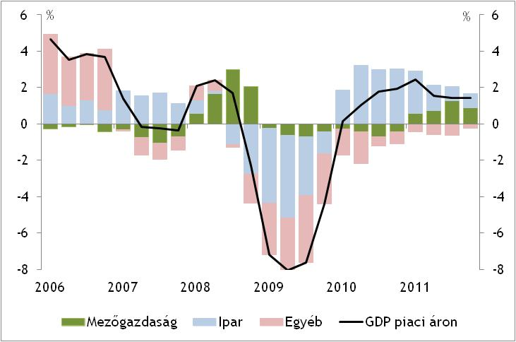
Vártnál erősebb év végi növekedés – döntően átmeneti tényezők a háttérben

Slide 7
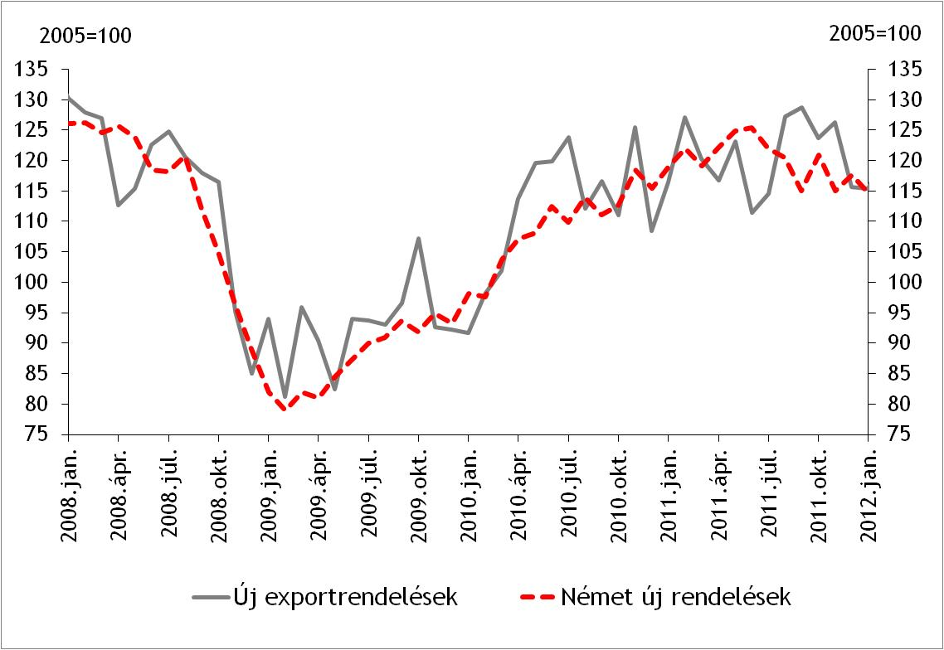
Az átmeneti hatások kifutásával a gyengülő alapfolyamatok egyre markánsabban jelentkezhetnek a hazai GDP-ben

Slide 8
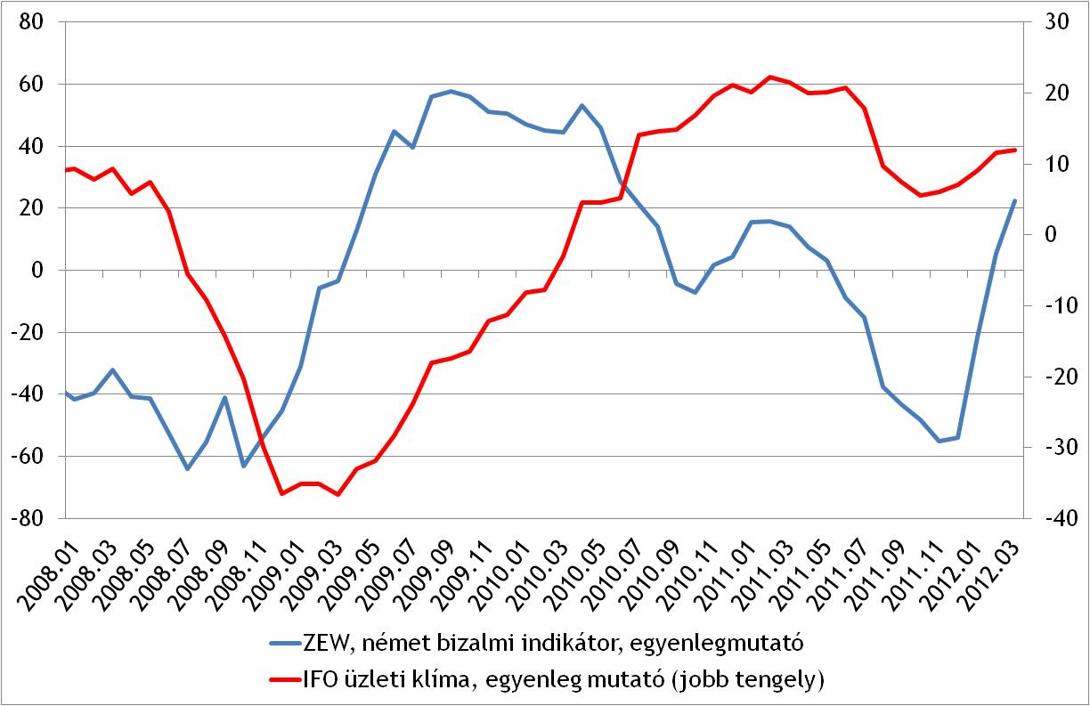
Az európai gazdasági klíma az év közepén már javulhat

Slide 9
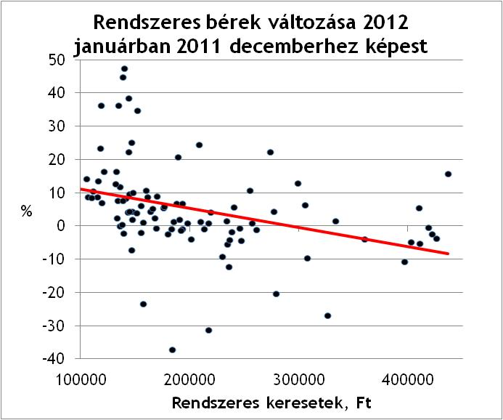
Az év eleji jelentős bérgyorsulást az adminisztratív béremelések okozták

Slide 10
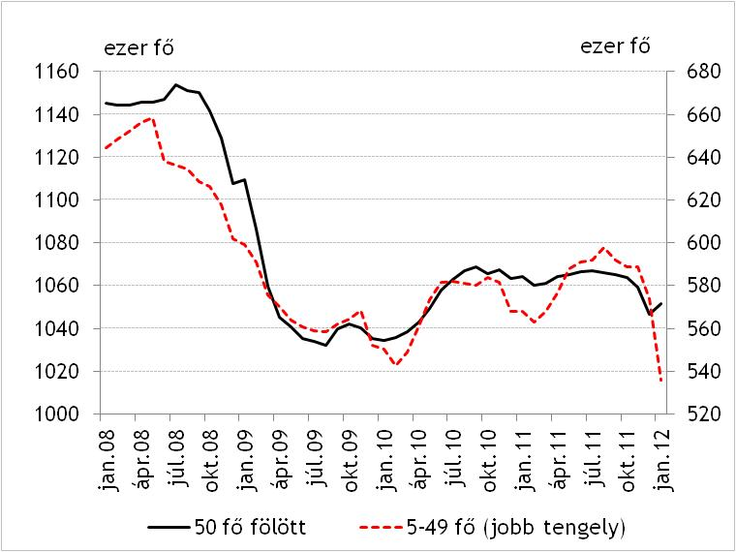
A foglalkoztatási helyzet romlása a növekedési kilátások gyengülésével párhuzamosan már az elmúlt év közepén elkezdődhetett
Versenyszféra foglalkoztatása

Slide 11
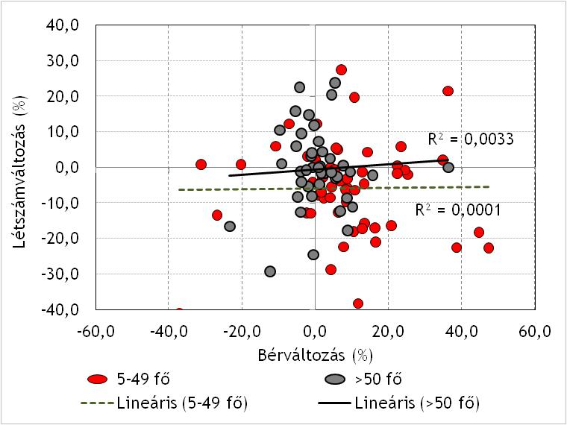
Inkább a konjunktúra mintsem a minimálbér-emelés befolyásolta a foglalkoztatást

Slide 12
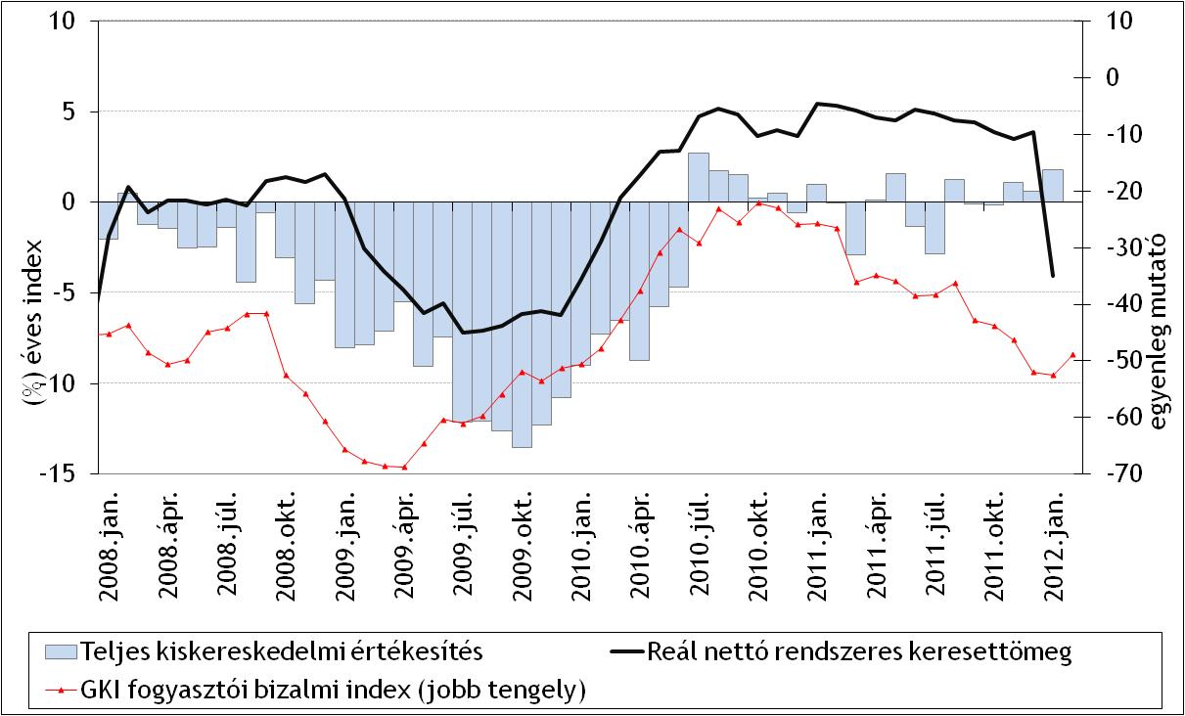
A romló makrofolyamatok ellenére a kiskereskedelmi eladások az év elején is emelkedtek

Slide 13
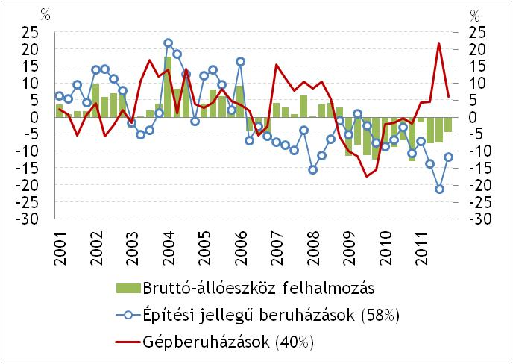
Új, kapacitásbővítő beruházást csak a nagy feldolgozóipari beruházások jelentenek

Slide 14
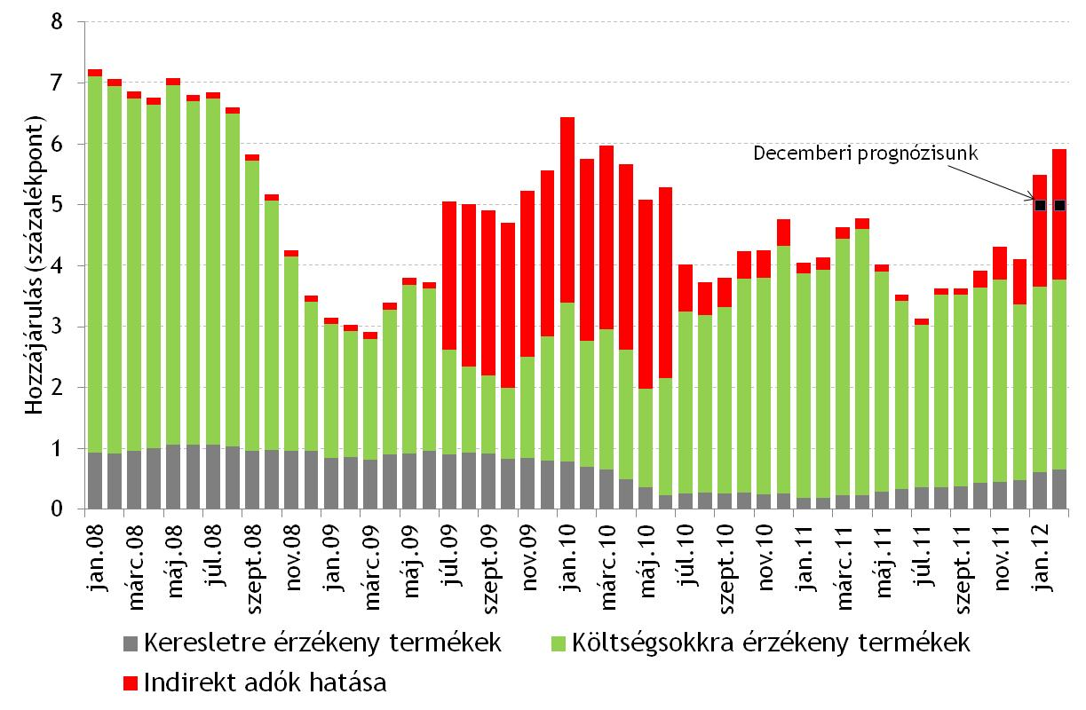
A vártnál erősebben gyorsuló infláció az év elején
Meglepetés okai:
nagyobb áfa-begyűrűzés
erősödő költségsokkok
romló alapvető inflációs folyamatok

Slide 15
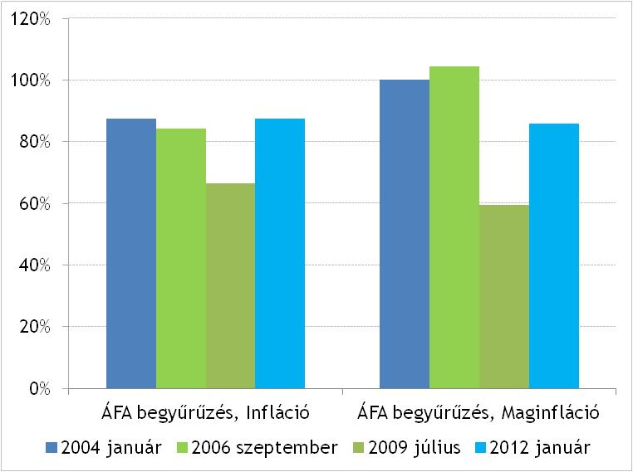
Januári áfaemelés – koordinált átárazási lehetőség

Slide 16
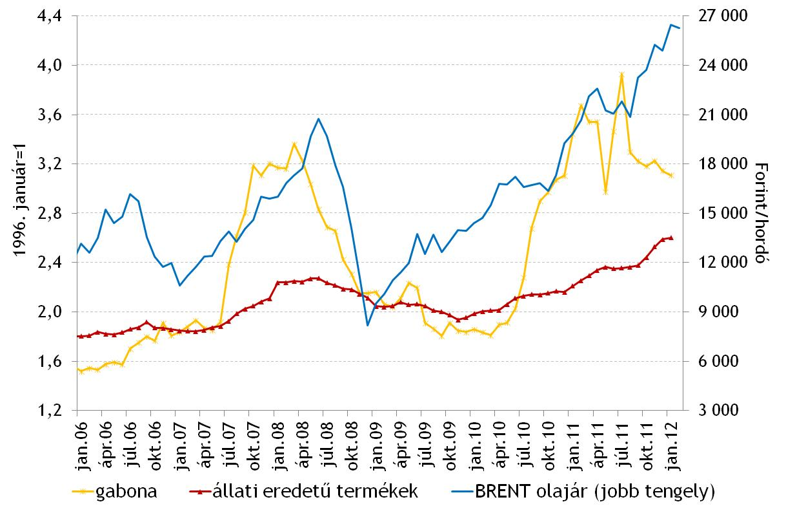
A magas szinten ragadó nyersanyagárak is hozzájárultak az alapfolyamatok romlásához

Slide 17
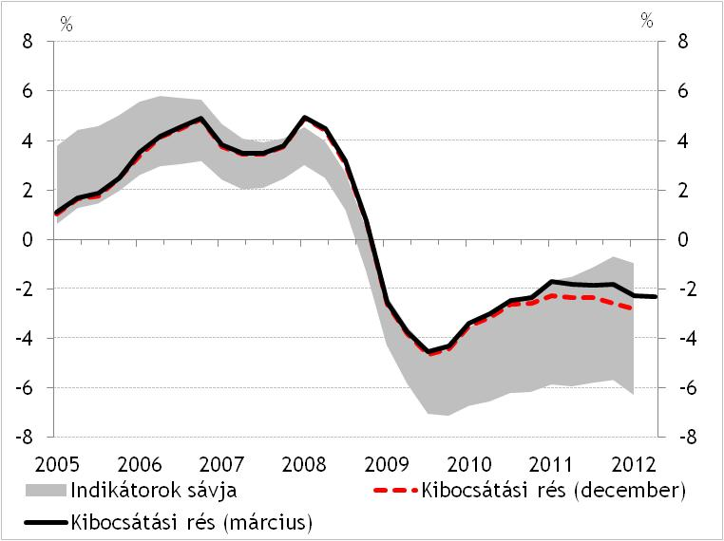
Azonban a keresleti környezet árleszorító hatása is decemberi képünknél kisebb lehet…

Slide 18
Összességében
2011 végén a vártnál kedvezőbb konjunktúrát figyelhettünk meg…
azonban a növekedést meghatározó külső és belső alapfolyamatok romlanak, így az átmeneti hatások kifutásával rövid távon a GDP is csökkenhet
a foglalkoztatás a gyengülő növekedési kilátások következtében csökkent
a vártnál magasabb nominális pálya alakult ki az idei év első hónapjaiban
a magasabb inflációban egyedi hatások és tartós elemek is megjelennek
a gyenge kereslet dezinflációs hatása általánosan alacsonyabb lehet

Slide 19
Amire számíthatunk – makrogazdasági kilátásaink

Slide 20
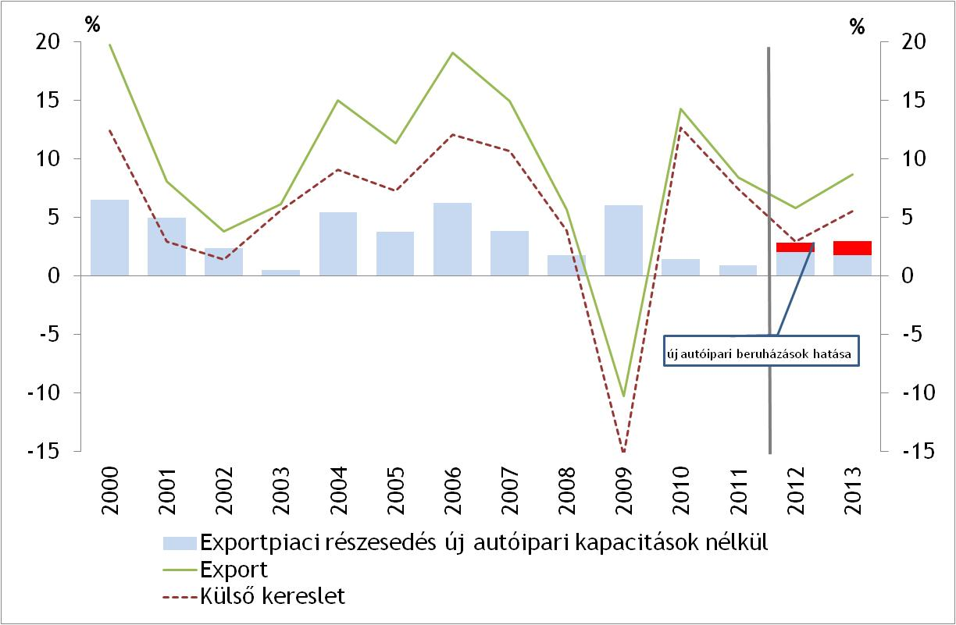
Az új autóipari kapacitások erősíthetik exportpiaci pozíciónkat

Slide 21
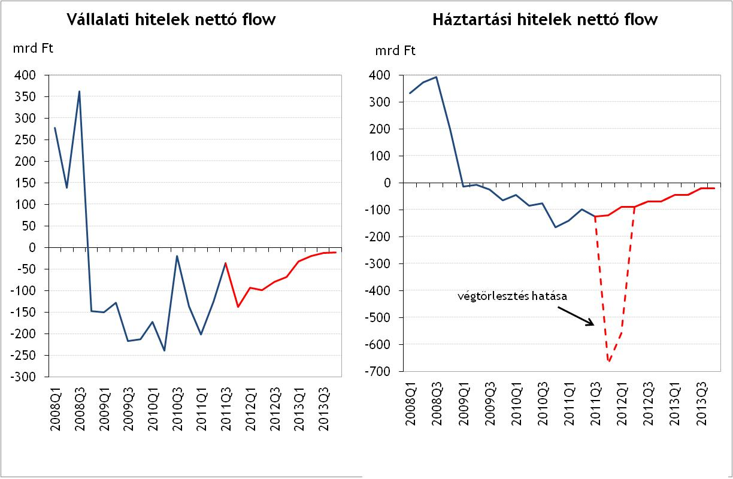
A bankok hitelezési hajlandósága tartósan alacsony maradhat

Slide 22
Folytatódó autóipari beruházások ellenére a vállalatok beruházási rátája továbbra is alacsony marad, a lakáspiac idén elérheti mélypontját

Slide 23
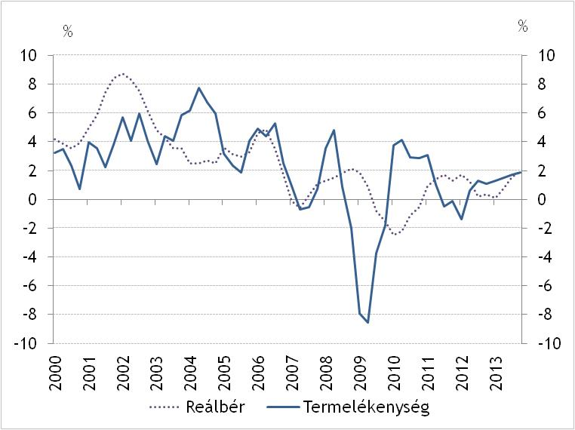
Az idei magas adminisztratív béremeléseket követően a laza munkapiacon a bér dinamika gyorsan csökkenhet

Slide 24
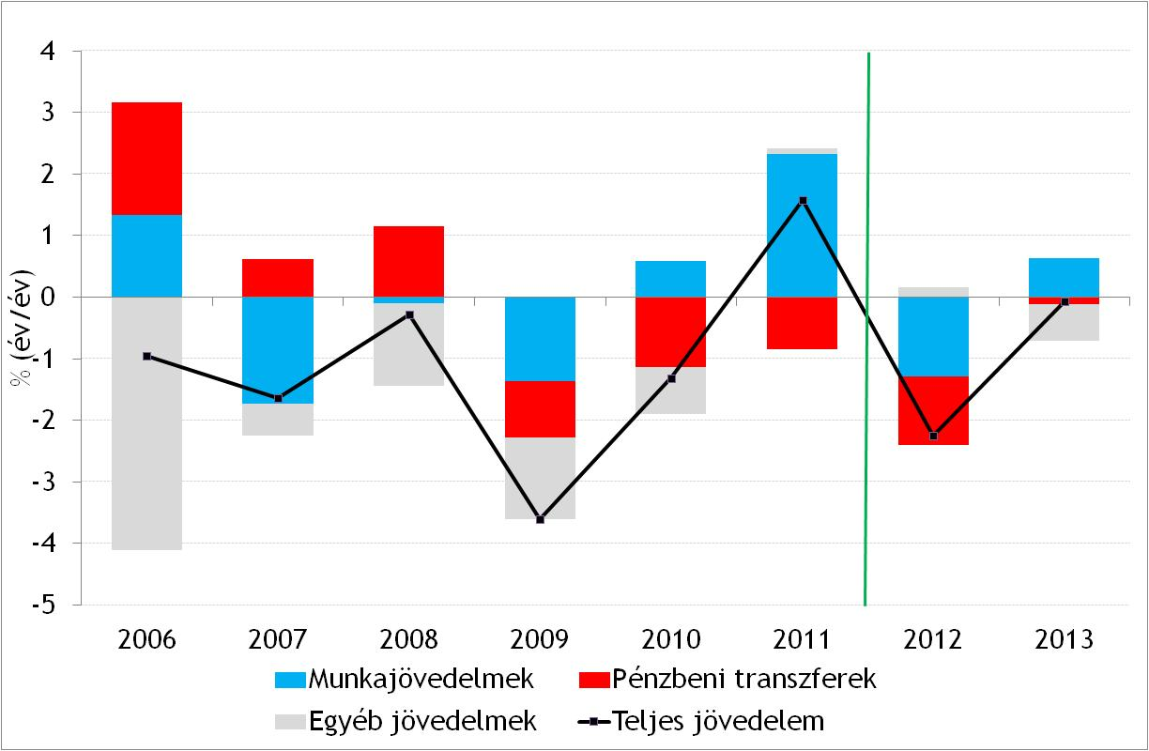
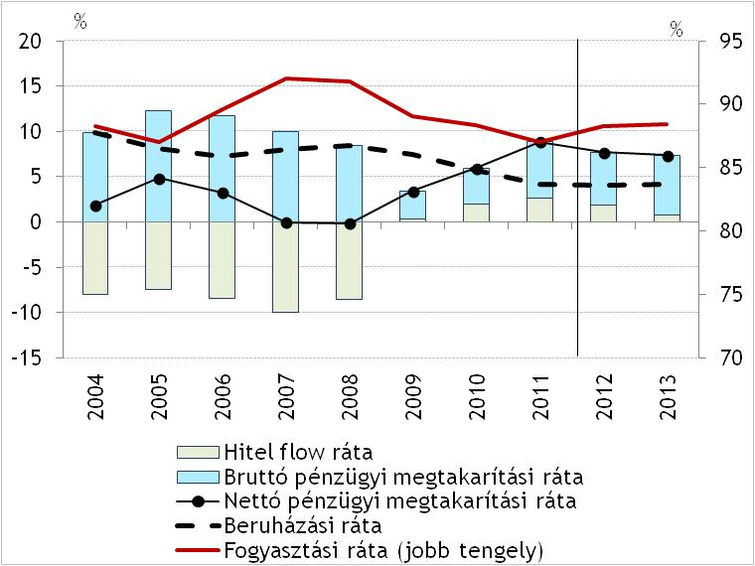
A lakossági fogyasztást a csökkenő reáljövedelmek és az óvatosság határozzák meg

Slide 25
Előrejelzésünk legfontosabb számai

Slide 26
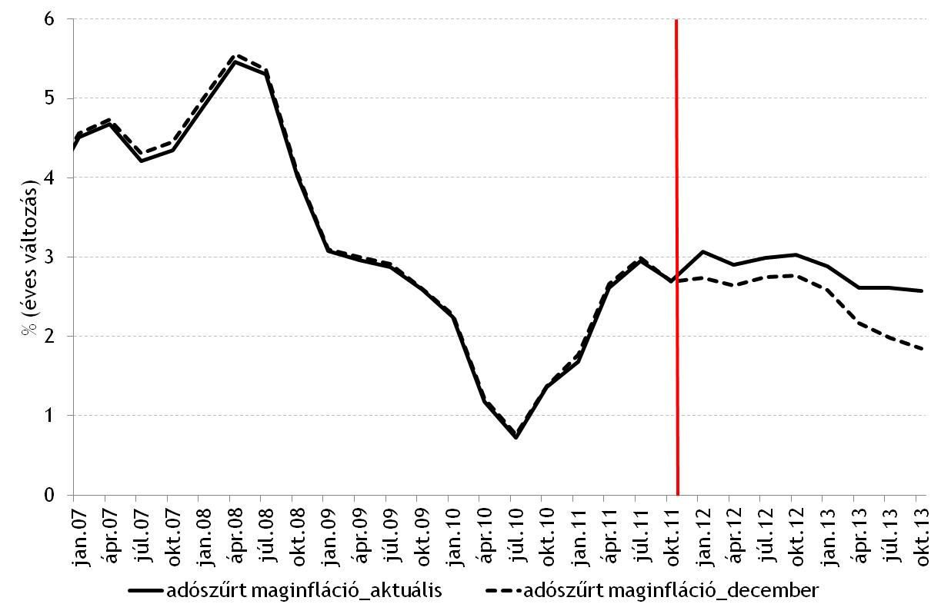
Az inflációs alapfolyamatokról alkotott képünk romlott decemberhez képest…

Slide 27
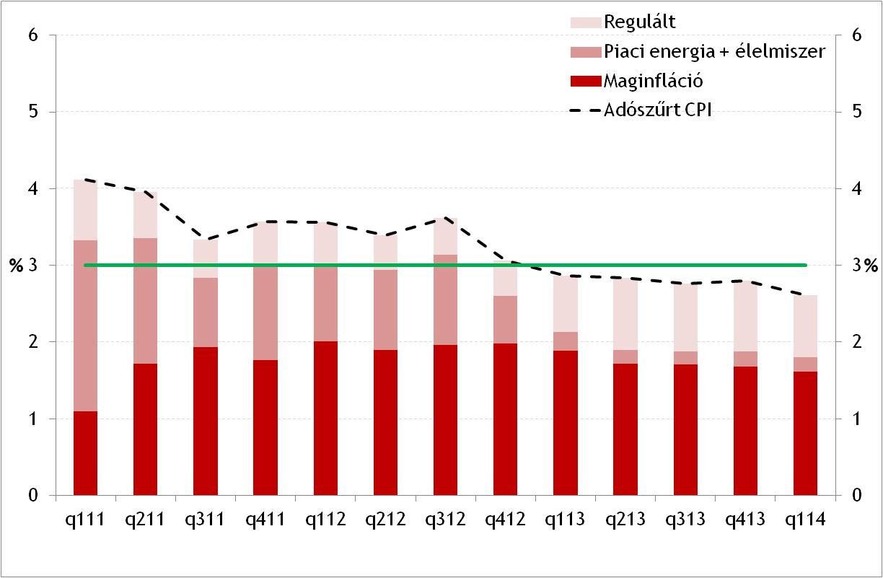
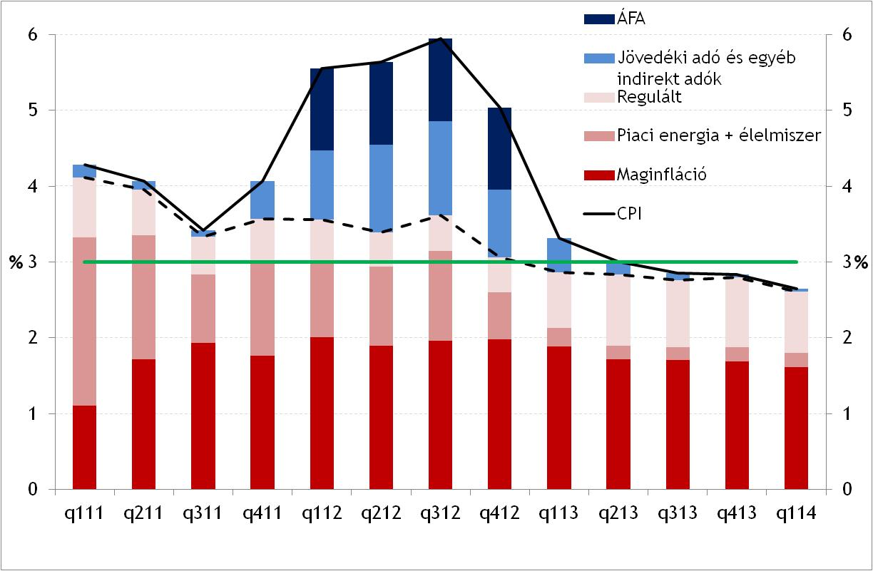
Az indirekt adó közvetlen hatásainak kifutásával és költség-sokkok lecsengésével 2013 elején elérhető az inflációs cél

Slide 28
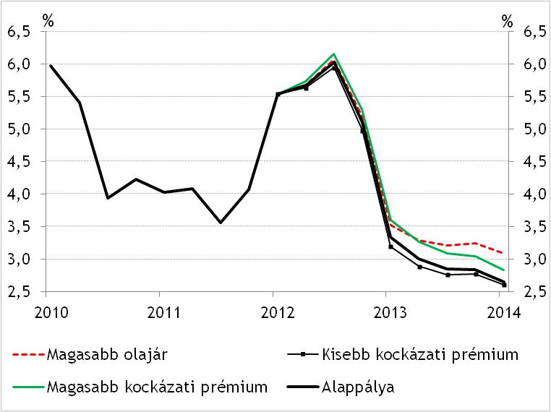
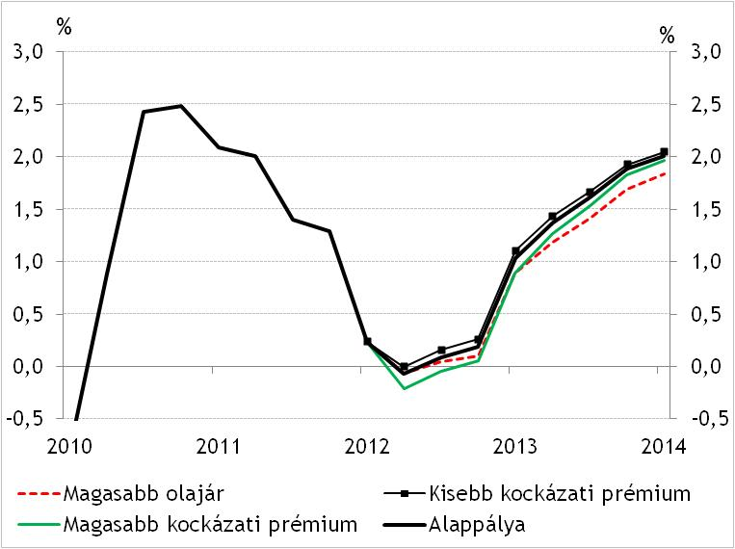
Alternatív forgatókönyvek
Kiemelt kockázatok az MT megítélése szerint:
A kockázati megítélés várható alakulása ( / )
Az olajárak tartósan magas szinten maradnak
INFLÁCIÓ
GDP

Slide 29
Egyensúlyi pozícióink

Slide 30
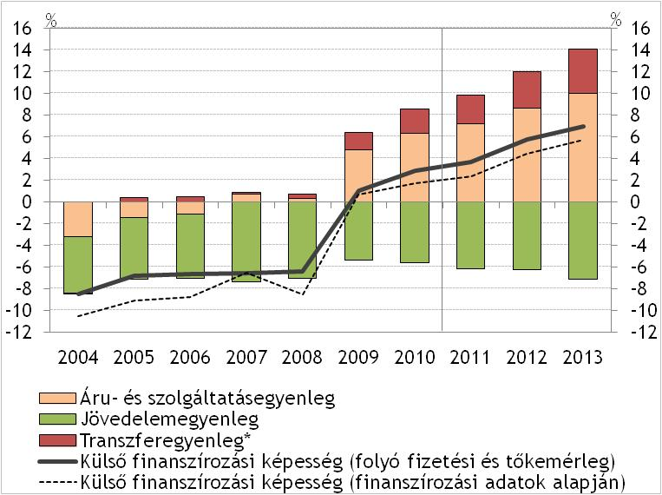
A gazdaság külső pozíciója a következő években tovább javulhat…

Slide 31
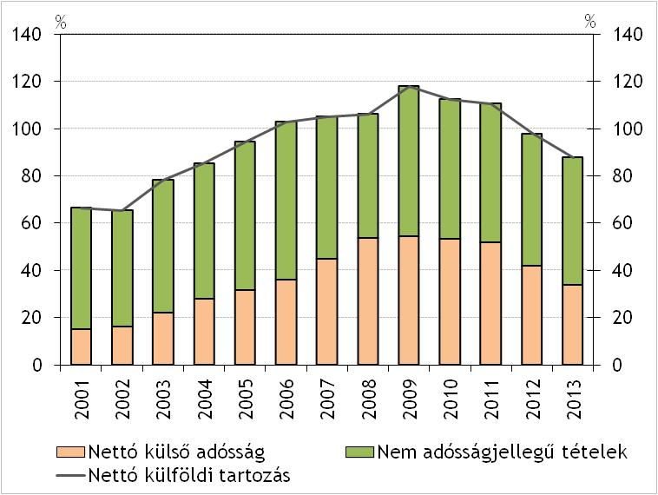
Aminek hatása a külső adósság számottevő csökkenésében is jelentkezhet

Slide 32
A hiánycélok tartására törekvő kormányzati intézkedésekkel összhangban a költségvetés keresleti hatás 2012-ben erősen negatív

Slide 33
Államháztartási egyenlegmutatók alakulása

Slide 34
Aktuális előrejelzésünk összefoglalva
A növekedési kilátások érdemben nem változtak december óta
  A gazdasági szereplők folytatódó mérlegkiigazítása a növekedés lassulását okozza
  A növekedés forrása az export marad, miközben a belföldi keresletben fordulatra nem számítunk
  Az idei évben stagnálás, 2012-ben enyhe GDP-növekedés következhet
Az inflációs alapfolyamatok emelkedtek, a teljes horizonton magasabb inflációra számíthatunk
  A tartósan magas nyersanyag-árak a fogyasztói árakba is megjelennek
  Az adóhatás és a költség-sokkok kifutásával 2013 első felében az infláció 3 százalékra süllyedhet
Alappályánkban a kamatszint fennmaradásával számolunk a következő negyedévekben
A gazdaság magas finanszírozási képessége a következő években is fennmarad, külső adósságunk folyamatosan csökkenhet

Slide 35
Köszönöm a figyelmet!

